Slide 1

Informationsveranstaltung zum
„Neubaugebiet Nähe Grambker See“

Slide 2
Ablauf:
Derzeitige Situation
Entwürfe

Slide 3
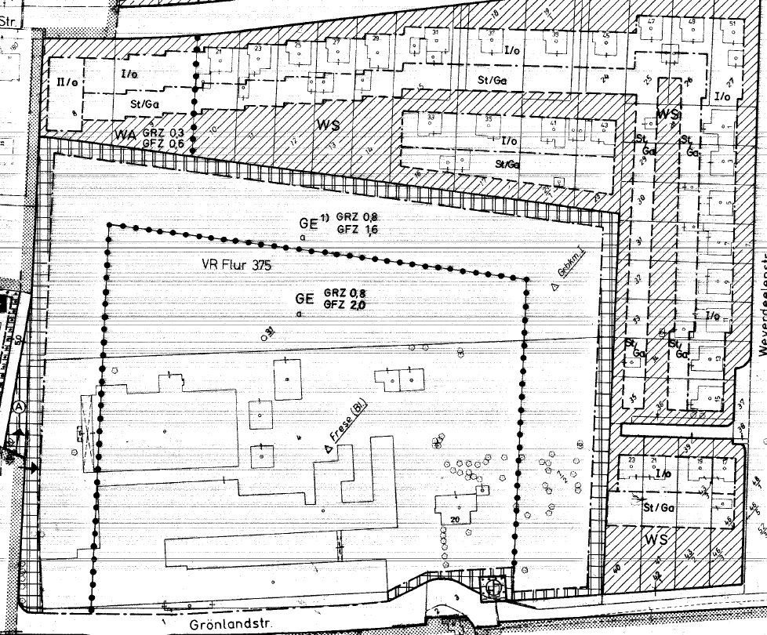
Derzeitige gültige Bebauungsplan 348a

Slide 4
Derzeitige gültige Bebauungsplan 348a
Wohnbebauung möglich
Zwei und Ein Geschossig

Slide 5
Derzeitige gültige Bebauungsplan 348a
Derzeitig Gewerbefläche
Mit einer möglichen
Verdichteten Bauweise
GFZ 2,0
Und
GFZ 1,6
Extrem dicht an
Angrenzender
Wohnbebauung

Slide 6
Derzeitige gültige Bebauungsplan 348a
Firma Dreiha
Die Firma Dreiha wird
Voraussichtlich ihr Verkaufs-
Versprechen nicht einlösen

Slide 7
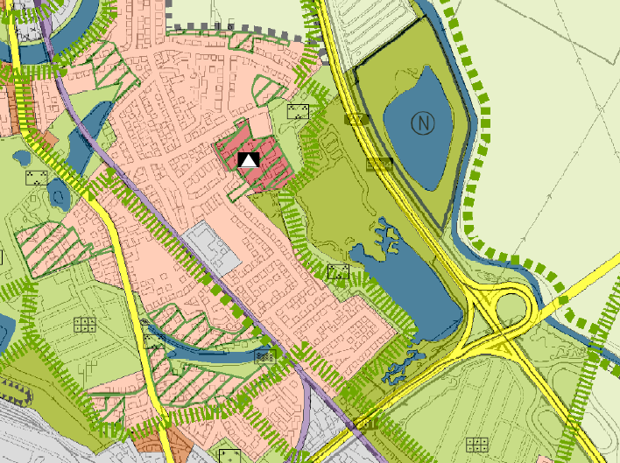
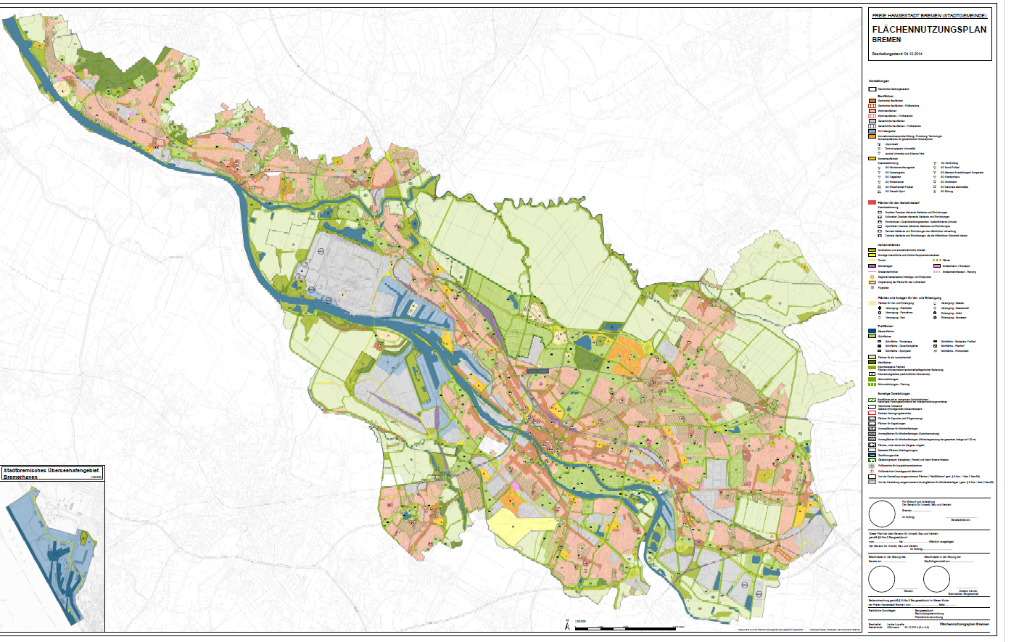
ABER: Gebiet ist im FNP als Wohnbebauung vorgesehen

Slide 8
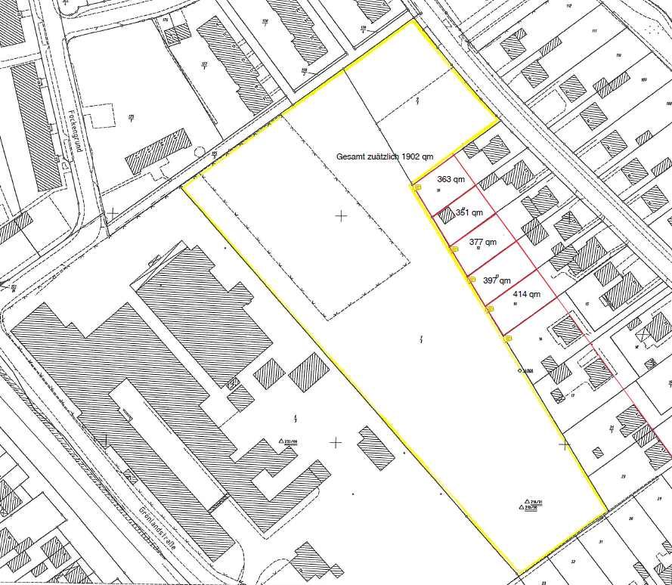
Erworbenes Grundstück gelb
Umrandet

Slide 9
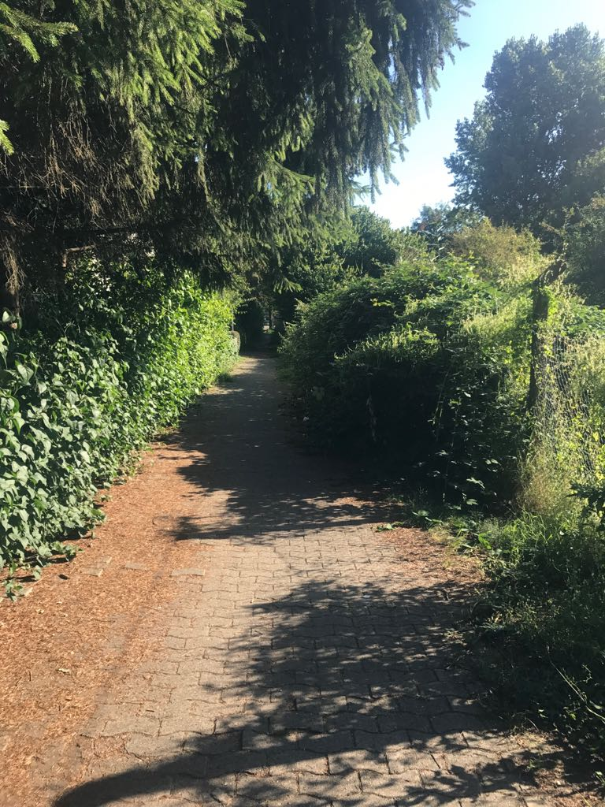
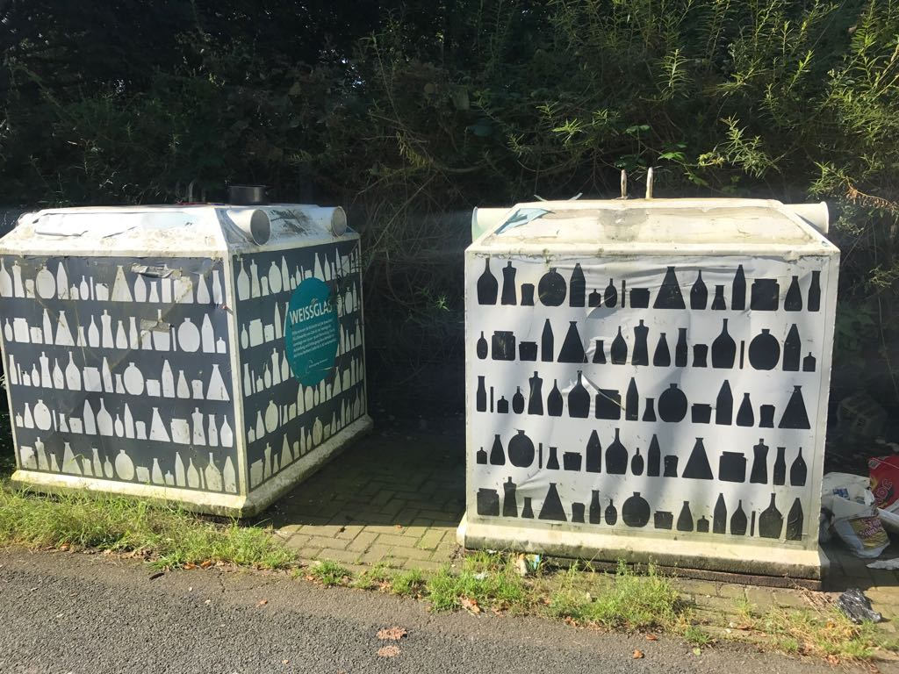
Situation: Vermülltes Grundstück. Anwohner benutzen das Grundstück
Als Müllplatz. Alte Kühlschränke, Sondermüll, Kompost und Gartenabfälle
Auf 19.000 qm verteilt.

Slide 10
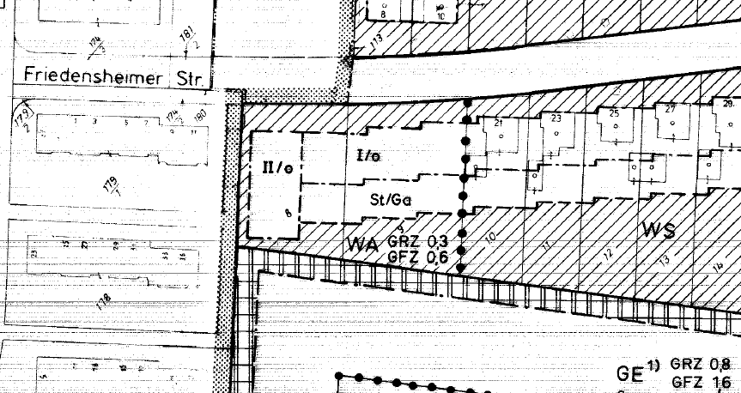
Derzeitige Planung:
1. Baubeginn sofort im rechtsgültigen B-Plan 348a im ausgewiesenen Wohnbebauungsbereicht

Slide 11
Derzeitige Planung:
1. Baubeginn sofort im rechtsgültigen B-Plan 348a im ausgewiesenen Wohnbebauungsbereich

Slide 12
Derzeitige Planung:
2. Umwidmung der Gewerbefläche in Wohnfläche im neuen Bplan 1270

Slide 13
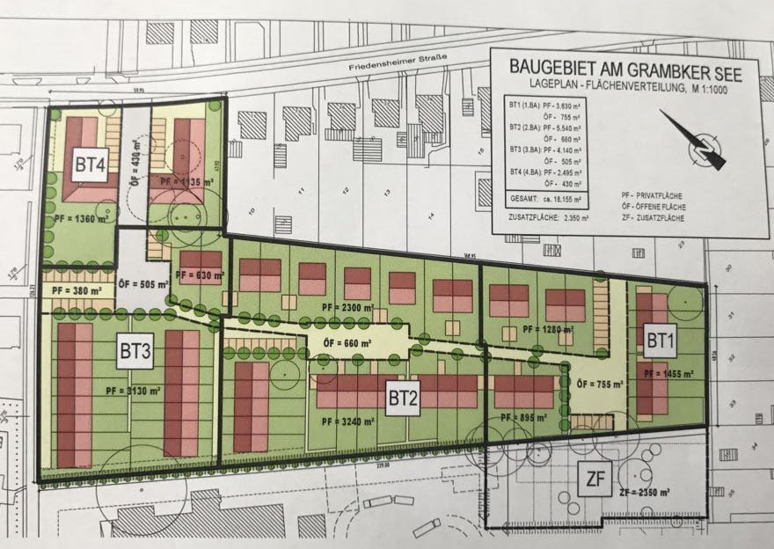
Derzeitige Planung:
3. Ideensammlung für den B Plan 1270
Beispiel 1

Slide 14
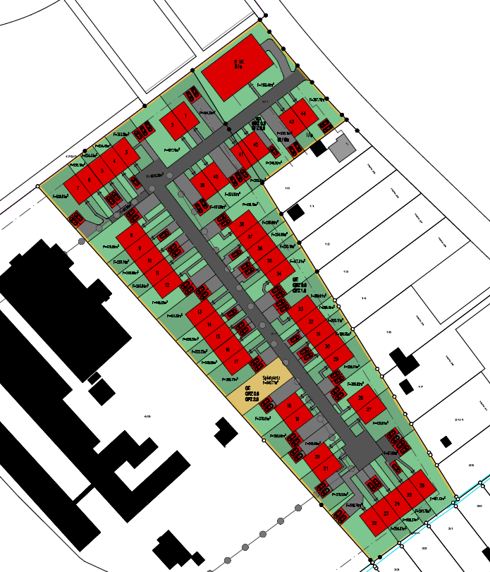
Derzeitige Planung:
3. Ideensammlung für den B Plan 1270
Beispiel 2

Slide 15
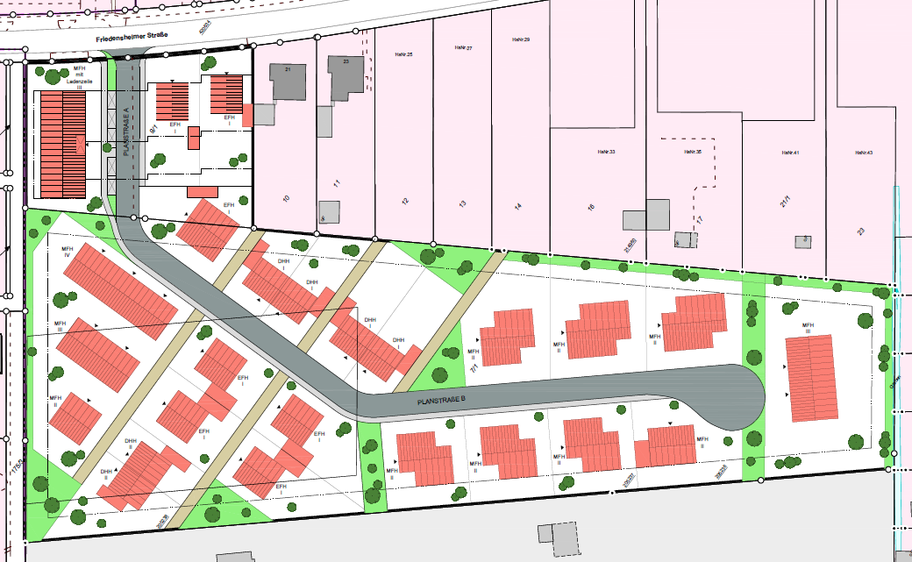
Derzeitige Planung:
3. Ideensammlung für den B Plan 1270
Beispiel 3

Slide 16
Derzeitige Planung:
4. Bearbeitung der Probleme am Grundstück:
- Wald
- Baumschutz
- Altlasten
- Bodengrund / Tragfähigkeit
- Zustimmung Politik
- Gewinnung der Nachbarn
- Gewinnung Dreiha. Kauf des Dreiha Geländes
Alternative:
Weiterveräußerung als Gewerbefläche Bebauung vorne im rechtsgültigen B Plan 348a

